Slide 1
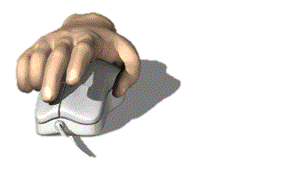


20 photos historiques qui ont provoqué l’indignation du public
Avance Manuelle
Les gens ont traversé des moments difficiles pour obtenir l’égalité des droits qui nous permettent de vivre dans la société moderne à laquelle nous sommes maintenant habitués. De nos jours, la plupart des gens peuvent choisir les loisirs et les emplois qu’ils souhaitent. Même les modes les plus excentriques ne provoquent plus de scandales. Et parfois, il est difficile de croire que de telles choses ordinaires étaient jadis vraiment révolutionnaires et choquantes.

Slide 2
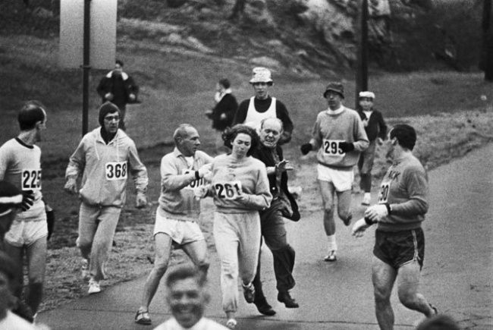
En 1967,
Kathrine Switzer a été la première femme à courir le marathon de Boston. Cela s’est passé 5 ans avant que les femmes ne soient autorisées à y participer. Sur cette photo, un organisateur essaie de l’emmener

Slide 3
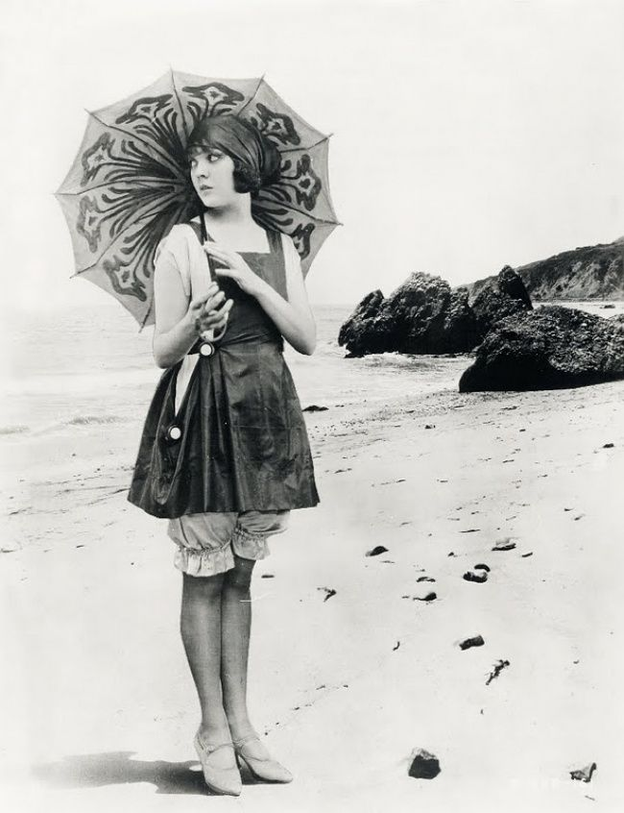
Aux États-Unis, il existait une ligue spéciale composée de partisans fanatiques de la morale qui combattaient les maillots de bain indécents. Sur cette photo, l’actrice Lila Lee porte un maillot de bain traditionnel dans les années vingt

Slide 4
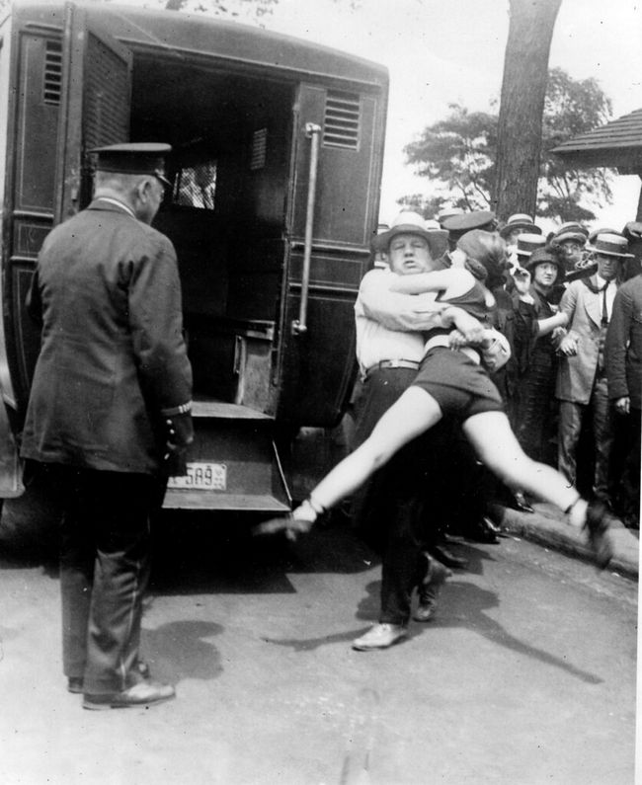
Cette femme est arrêtée pour avoir porté un maillot de bain et avoir découvert ses jambes (Chicago, 1922)

Slide 5
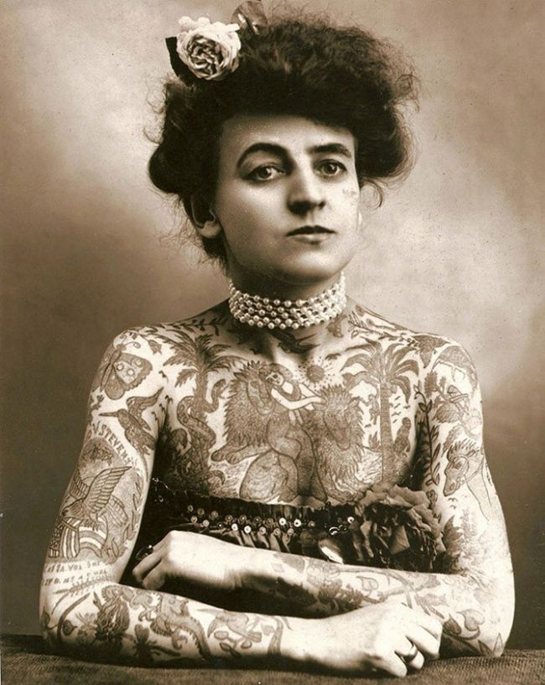
Maud Wagner, la première tatoueuse connue, a également recouvert son propre corps de tatouages (1907)

Slide 6
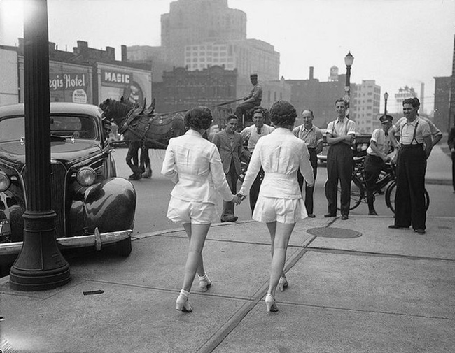
Ces deux filles ont été les premières à apparaître jambes découvertes en public à Toronto (1937)

Slide 7
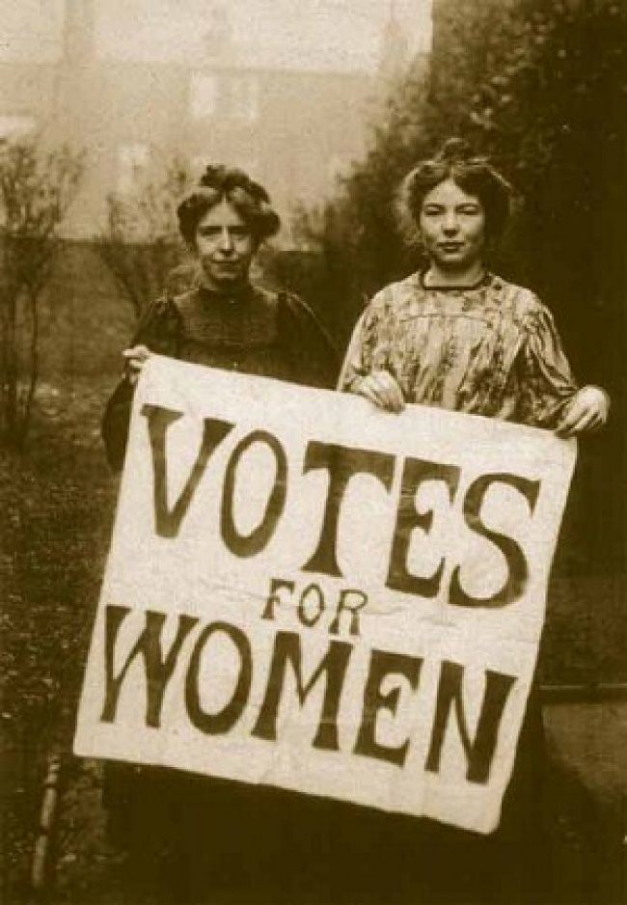
Des membres des suffragettes se sont battues pour obtenir le droit de vote pour les femmes (Londres, 1906)

Slide 8
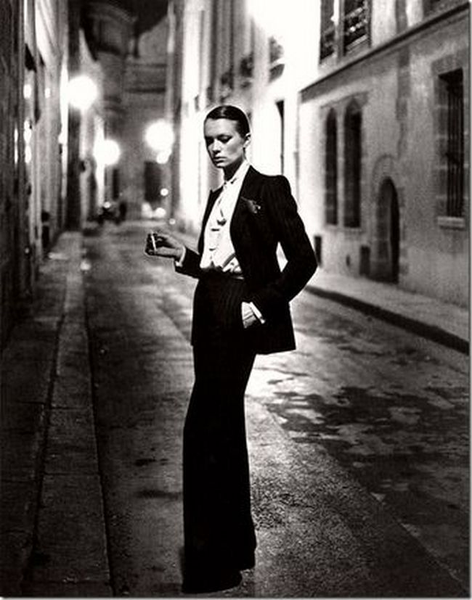
En 1966, Yves Saint Laurent a « offert » aux femmes la tenue la plus masculine, un smoking. Ses célèbres modèles n’étaient pas autorisés à entrer dans les restaurants en tailleur-pantalon

Slide 9
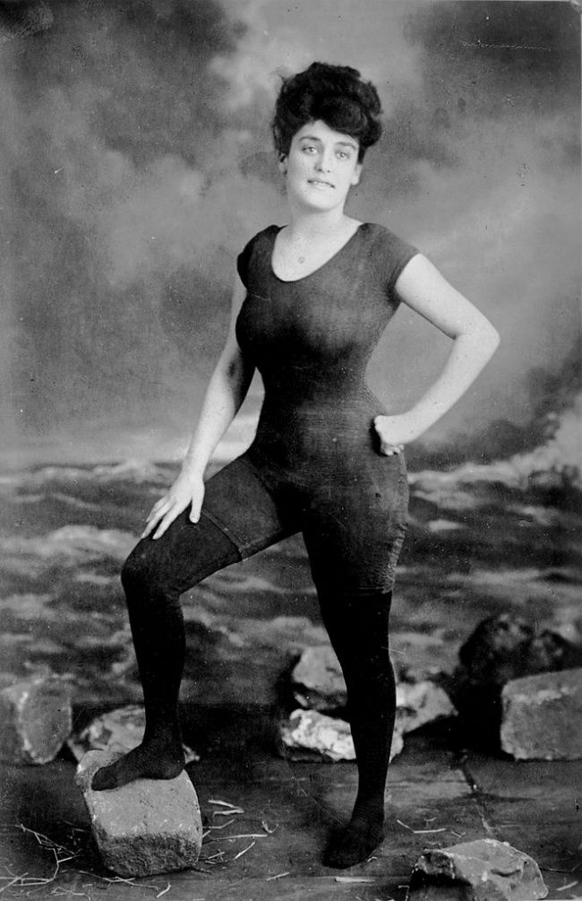
Annette Kellermann, nageuse professionnelle, actrice de cinéma et écrivaine, pose en maillot de bain. Elle a été arrêtée et accusée de comportement indécent en 1907

Slide 10
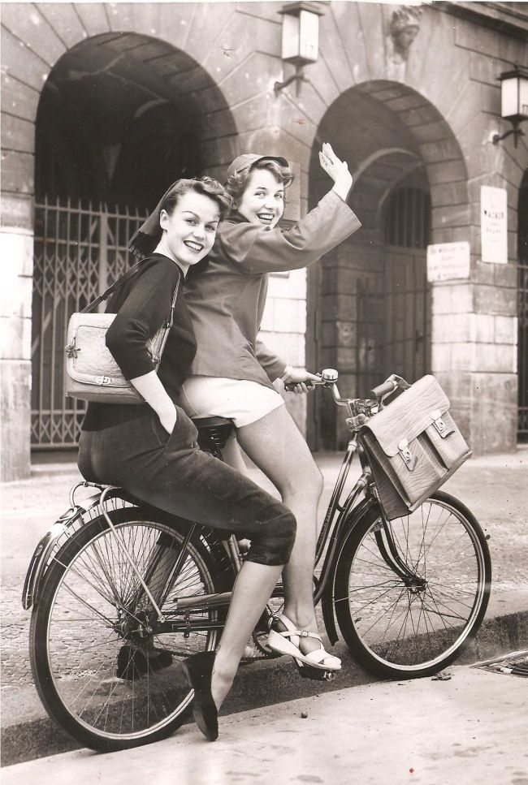
Ces écolières retournent chez elles à vélo pour changer de vêtements, car les pantalons moulants et les shorts avaient été interdits dans leur école (Berlin-Ouest, 1953)

Slide 11
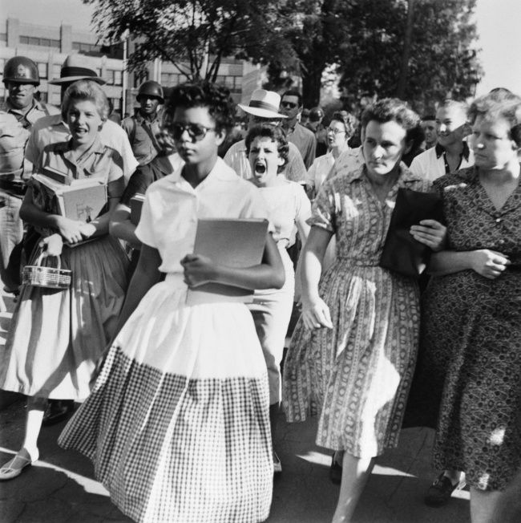
Elizabeth Eckford faisait partie d’un groupe d’étudiantes afro-américaines qui étaient les premières étudiantes noires à suivre des cours. Cette photo a été prise en 1957, juste après que la Cour suprême des États-Unis eut décidé qu’il était illégal de séparer les enfants dans des écoles

Slide 12
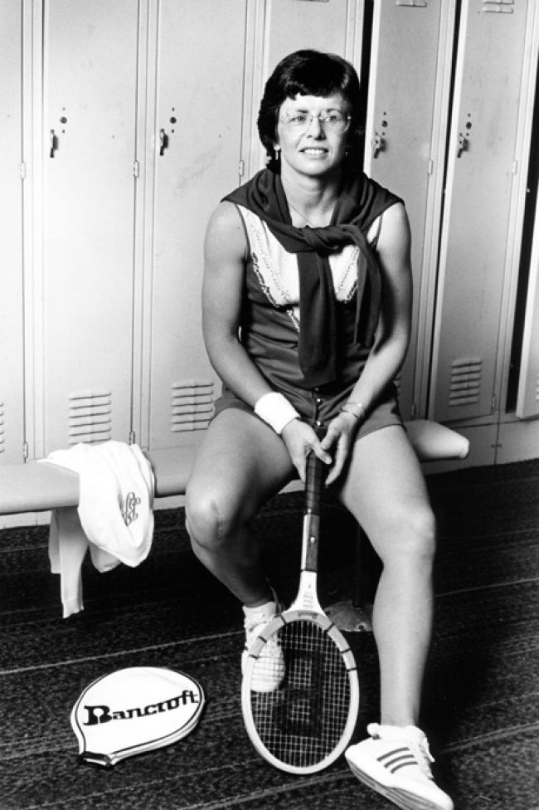
Billie Jean King était une joueuse de tennis professionnelle, détentrice du record de victoires à Wimbledon et fondatrice d’un établissement pour l’égalité des droits entre hommes et femmes au tennis

Slide 13
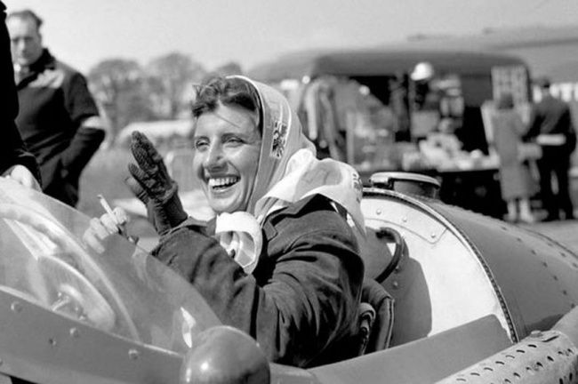
Maria Teresa de Filippis était une pilote de course italienne. Elle était la première femme à courir en Formule 1

Slide 14
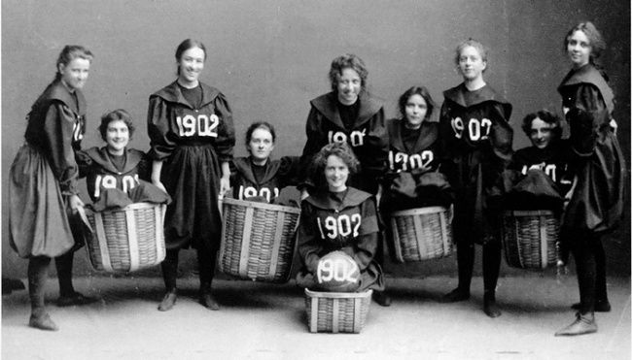
Senda Berenson est une sportive américaine et fondatrice du basketball féminin. Elle a modifié les règles existantes du basketball masculin, inventées en 1891

Slide 15
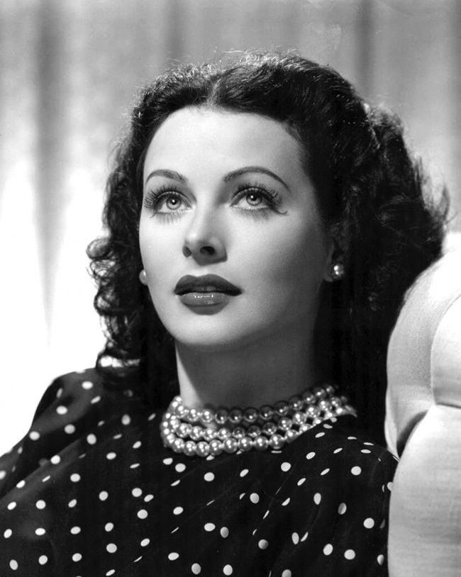
Hedy Lamarr était une actrice et inventrice autrichienne naturalisée américaine qui a participé à l’élimination des stéréotypes sur les belles femmes et la science. Grâce à son invention, nous avons aujourd’hui une communication cellulaire

Slide 16
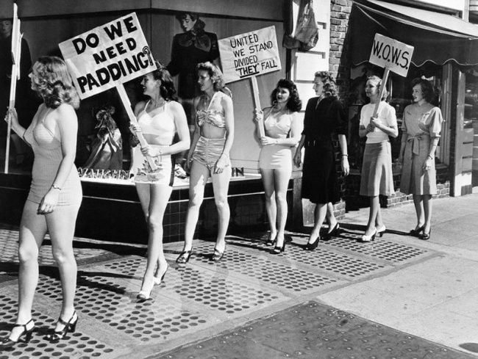
Des membres de l’organisation Women’s Organization to War on Styles (femmes luttant contre les styles) ont manifesté devant un magasin de vêtements pour protester contre les longues jupes et les hanches matelassées (Californie, 1947)

Slide 17
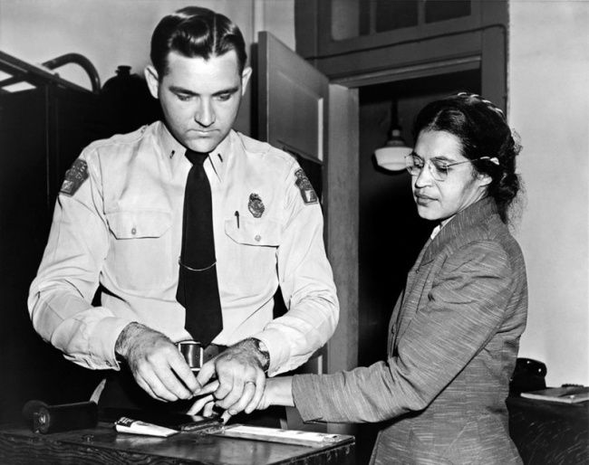
Un policier a pris les empreintes digitales de Rosa Parks après son arrestation parce qu’elle avait refusé d’aller à l’arrière d’un bus « pour les Blancs » (Alabama, 1956)

Slide 18
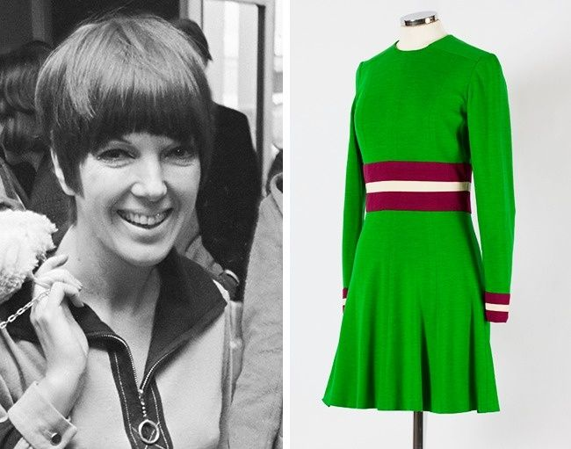
Mary Quant était une designer qui a révolutionné le monde de la mode en offrant une minijupe aux femmes

Slide 19
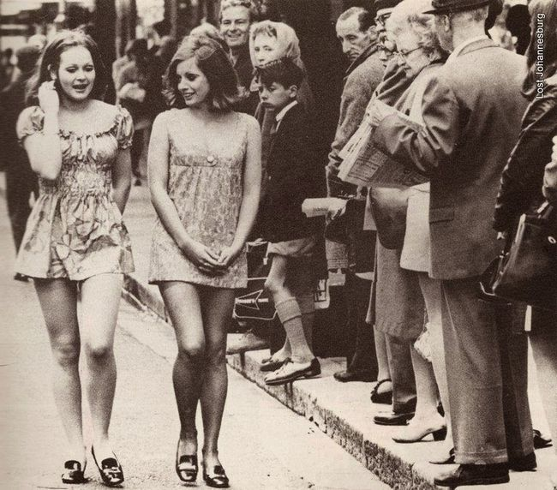
Ces deux filles portaient des minijupes au Cap en 1965

Slide 20
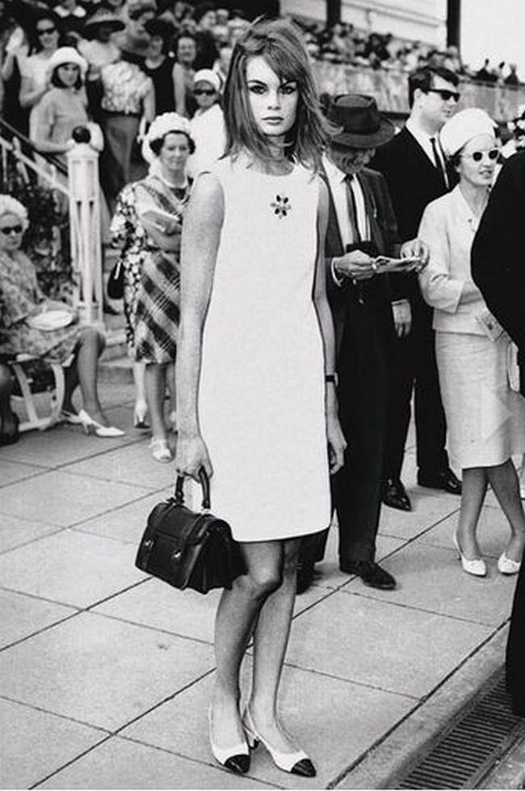
La mannequin anglaise Jean Shrimpton porte une minijupe lors des courses à Melbourne qui a suscité la controverse en 1965

Slide 21


Commentaires et images du :NET

